Slide 1



Projet d’Ingénierie 014
Liaison filaire USB sous Android
- PING 2020 -
Alexandre ANASTASSIADES, Élise BRUCHET, Arnaud GUIBERT, Quentin MALLEN,
Alice SHAH HOSSEINI, Julien VERNAY, Florian VUITON
Notes:
@alice

Slide 2
Sommaire
Alexandre ANASTASSIADES - Elise BRUCHET - Arnaud GUIBERT - Quentin MALLEN - Alice SHAH HOSSEINI - Julien VERNAY - Florian VUITON
Attentes
Composantes du projet
Résultats obtenus
Méthodologie & Pilotage
Retour d’expérience
Notes:
@alice

Slide 3
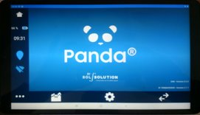
Attentes : la problématique
Alexandre ANASTASSIADES - Elise BRUCHET - Arnaud GUIBERT - Quentin MALLEN - Alice SHAH HOSSEINI - Julien VERNAY - Florian VUITON
Notre client : CIO Systèmes Embarqués
Tuteur projet : M. Selso Liberado (selso.liberado@ciose.fr,
tel std : 04.77.93.34.32)
Nos référents pour le projet :
Tuteur académique : M. Yves Bringer (yves.bringer@univ-st-etienne.fr, tel std : 04.77.91. 58.88)
Chef de projet : Alexandre Anastassiades (alexandre.anas98@gmail.com)
Notre sujet : Liaison filaire USB sous Android
Notes:
@alice

Slide 4
Attentes : les engagements
Alexandre ANASTASSIADES - Elise BRUCHET - Arnaud GUIBERT - Quentin MALLEN - Alice SHAH HOSSEINI - Julien VERNAY - Florian VUITON
Documentation technique sur un protocole de communication basé sur RS232 et son implémentation sous Linux
Développement d’une interface tablette Android
Réception et affichage d’information de la carte sur l’interface Android
Développement d’une interface PC
Détection de l’USB, envoi et réception de trames en filaire
Notes:
@Florian.
là on parle de ce que voulait notre Product Owner et ce sur quoi on s’est engagés
NdT : en gras = échec / en italique = échec partiel (mise en valeur non définitive)

Slide 5
Composantes du projet
Alexandre ANASTASSIADES - Elise BRUCHET - Arnaud GUIBERT - Quentin MALLEN - Alice SHAH HOSSEINI - Julien VERNAY - Florian VUITON
Bibliothèque protocomm, codée en C
Bas-niveau / privé
Haut-niveau / public
Logiciel de test, C++ / Qt
proto_master_xxx(...)
proto_hdle_t
proto_slave_xxx(...)
App Android, C# / Xamarin
dev_emulslave
proto_Device_t
dev_serial
Esclave sur cible STM32, C
dev_stm32
Notes:
@Quentin proto_hdle_t : Machine d’état pour l’interprétation des trames (bas-niveau)
proto_master_xxx() : fonctions haut-niveau pour implémenter un Master.
proto_slave_xxx() : fonctions haut-niveau pour implémenter un Slave.
proto_Device_t : interface d’abstraction de la lecture/écriture des données
dev_emulslave : implémentation d’un Device qui “émule” la présence d’un slave (même si “en vrai”, aucun octet n’est échangé en dehors du programme)
dev_serial : implémentation d’un Device qui ouvre une connexion physique (uniquement implémenté pour GNU/Linux)
dev_stm32 : implémentation d’un Device qui met en tampon les octets reçus depuis une interruption système sur la cible STM32, pour les interpréter en différé

Slide 6
DLL protocomm : les devices
Alexandre ANASTASSIADES - Elise BRUCHET - Arnaud GUIBERT - Quentin MALLEN - Alice SHAH HOSSEINI - Julien VERNAY - Florian VUITON
Projet cross-plateforme :
GNU/Linux (Android) : utiliser l’API Linux avec les FileDescriptor
(Windows : API différente de Linux)
STM32 : pas d’OS → pas d’API directe
Mocking : faux device pour réaliser des tests
proto_Device_t {
int (*open)(proto_Device_t _this, ...);
int (*close)(proto_Device_t _this);
int (*read)(proto_Device_t _this, ...);
int (*write)(proto_Device_t _this, ...);
void (*destroy)(proto_Device_t _this);
void* user;
}
Prog Orientée Objet :
Encapsulation
Polymorphisme
Abstraction
Notes:
@Quentin

Slide 7
DLL protocomm : les trames
Alexandre ANASTASSIADES - Elise BRUCHET - Arnaud GUIBERT - Quentin MALLEN - Alice SHAH HOSSEINI - Julien VERNAY - Florian VUITON
Start of Frame | CRC8 | Commande | Arg1 | (Arg2)
Commandes : GET / SET REPLY / ERR_CRC / ERR_ARG
Lecture : on reçoit des blobs d’octets → machine d’état : proto_hdle_t
API bas-niveau : gestion des erreurs et envoi des trames restent à faire
Symétrique (mêmes fonctions pour maître et esclave)
Asynchrone (non-bloquant, lire la réponse plus tard)
Notes:
@Julien
là on parle de ce qui a été réalisé côté DLL / interface QT

Slide 8
DLL protocomm : Slave, implém. haut-niveau
Alexandre ANASTASSIADES - Elise BRUCHET - Arnaud GUIBERT - Quentin MALLEN - Alice SHAH HOSSEINI - Julien VERNAY - Florian VUITON
Callback de réception à implémenter :
int slave_receive(void* userdata, proto_Command_t command, proto_frame_data_t* args_inout)
Utilisation :
proto_hdle_t* hdle = proto_slave_create(devXXX_create(), &slave_receive, userdata);
proto_slave_open(hdle, “nom de la connexion (ex: /dev/ttyS0)”);
/* ... */
while (1) { /* boucle principale */
proto_slave_main(hdle);
/* ... */
}
proto_slave_destroy(hdle);
Notes:
@Julien
là on parle de ce qui a été réalisé côté DLL / interface QT

Slide 9
DLL protocomm : Master, implém. haut-niveau
Alexandre ANASTASSIADES - Elise BRUCHET - Arnaud GUIBERT - Quentin MALLEN - Alice SHAH HOSSEINI - Julien VERNAY - Florian VUITON
Utilisation :
proto_hdle_t* hdle = proto_master_create(devXXX_create());
proto_master_open(hdle, “nom de la connexion (ex: /dev/ttyS0)”);
/* ... */
proto_Status_t status = proto_master_set(hdle, 5, 10); /* registre 5 vaut 10 */
/* ... */
uint8_t output;
status = proto_master_get(hdle, 5, &output); /* lire le registre 5 */
/* ... */
proto_master_destroy(hdle);
→ Synchrone : on attend la réponse à chaque fois
Notes:
@Julien
là on parle de ce qui a été réalisé côté DLL / interface QT

Slide 10
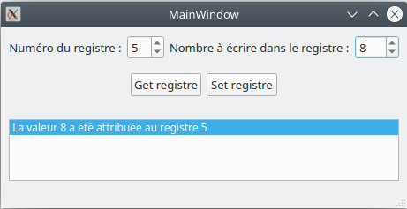
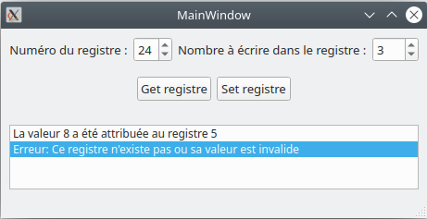
IHM sur PC
Alexandre ANASTASSIADES - Elise BRUCHET - Arnaud GUIBERT - Quentin MALLEN - Alice SHAH HOSSEINI - Julien VERNAY - Florian VUITON
Utilisation de la DLL protocomm
Interface graphique de la DLL
Notes:
@Florian. ce qui a été fait côté IHM pour PC
Mise en application de l’application DLL
1 registre = 1 octet donc pas de valeur > 255

Slide 11
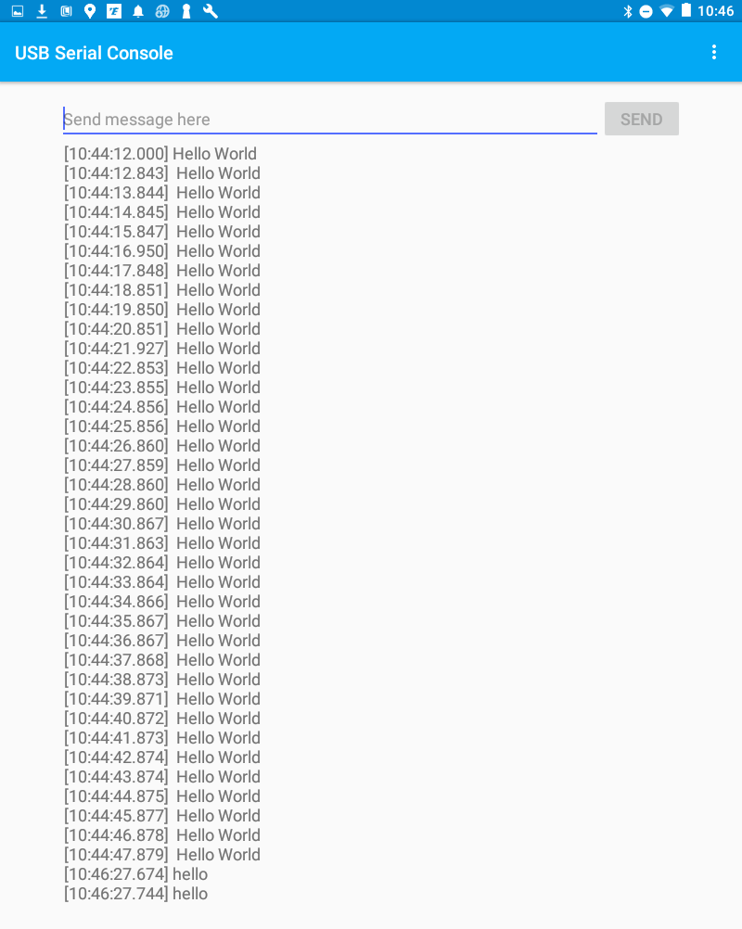
Développement cible (NUCLEO STM32F439ZI)
Alexandre ANASTASSIADES - Elise BRUCHET - Arnaud GUIBERT - Quentin MALLEN - Alice SHAH HOSSEINI - Julien VERNAY - Florian VUITON
Création d’un projet avec le logiciel STM32 CubeMX
Compléter certaines fonctions
Réalisation de différents test : écho (sur la tablette avec l’application USB Serial Console), envoi en continu d’un message, …
Intégration du protocole “protocomm” dans le projet : le service STM32 permet de lire dans une FIFO et écrit dans l’USB
Notes:
@Elise
ce qui a été fait côté cible

Slide 12
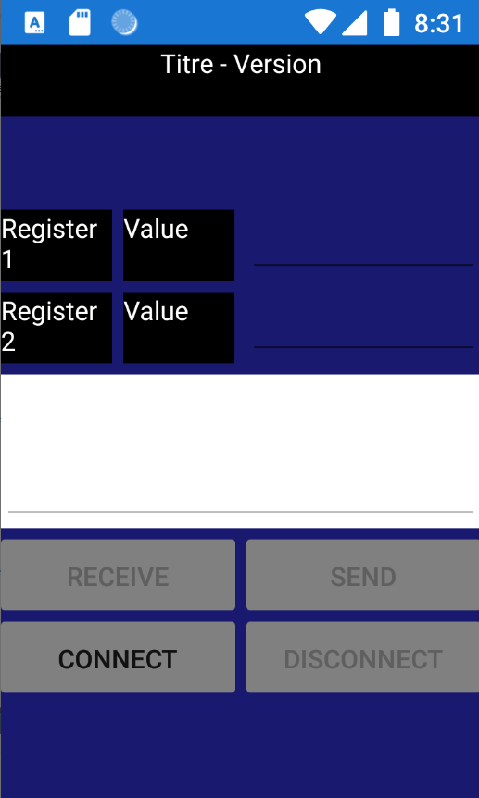
IHM Android
Alexandre ANASTASSIADES - Elise BRUCHET - Arnaud GUIBERT - Quentin MALLEN - Alice SHAH HOSSEINI - Julien VERNAY - Florian VUITON
L’IHM Android gère l’ouverture, la fermeture et l’accès aux ports sous Android
Choix de UsbManager de Android
Elle utilise ensuite la DLL protocomm pour réaliser l’envoi et la réception des trames de données à la cible (carte Nucleo) connectée en filaire
Notes:
@Alexandre
parler rapidement de l’interface et du rôle des champs / boutons
UsbManager parce que :
- bibliothèque standard d’Android, donc très bien testé et bonne doc
- Android a un noyau GNU/Linux et l’API USB permet d’accéder au FileDirector sous-jacent, qui est injectable dans la DLL C avec le device “serial” codé pour GNU/Linux

Slide 13
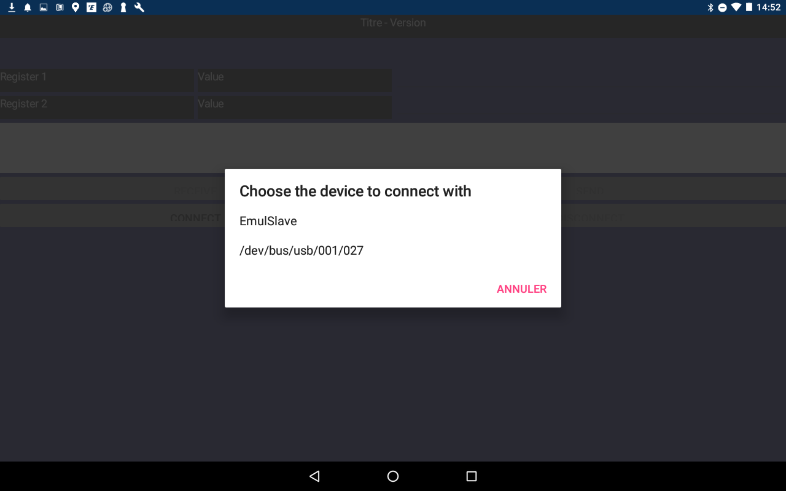
Résultats obtenus
Alexandre ANASTASSIADES - Elise BRUCHET - Arnaud GUIBERT - Quentin MALLEN - Alice SHAH HOSSEINI - Julien VERNAY - Florian VUITON
Déploiement de l’application sous Android
Détection de la carte
Notes:
@Alexandre là on parle de ce qu’on a réussi à faire
Déploiement de l’application sous Android
Détection de la carte mais crash de l’app
Trame émise et reçu

Slide 14
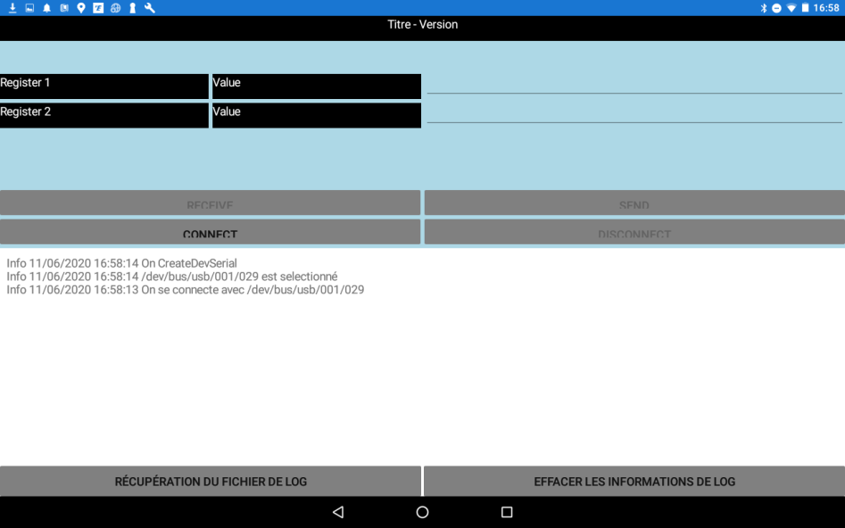
Résultats obtenus
Alexandre ANASTASSIADES - Elise BRUCHET - Arnaud GUIBERT - Quentin MALLEN - Alice SHAH HOSSEINI - Julien VERNAY - Florian VUITON
Crash de l’application
Ajout de logs pour pouvoir déboguer
Notes:
@Alexandre là on parle de ce qu’on a réussi à faire
Déploiement de l’application sous Android
Détection de la carte mais crash de l’app
Trame émise et reçu

Slide 15
Méthodologie & Pilotage : Organisation
Alexandre ANASTASSIADES - Elise BRUCHET - Arnaud GUIBERT - Quentin MALLEN - Alice SHAH HOSSEINI - Julien VERNAY - Florian VUITON
Application de la méthode agile.
Séparation en trois sous-groupes (avec changement à mi-projet) :
interface Android : Alexandre Anastassiades
DLL protocomm et interface PC : Julien Vernay
développement cible: Elise Bruchet
Notes:
@Alexandre
méthode agile avec un cycle en V => bascule très rapide en méthode Scrum car MOA peut plus s’impliquer que prévu
changement à la mi-chemin pour mettre plus de temps de dev sur Android + palier au crash PC d’Arnaud / passage sous Linux

Slide 16
Méthodologie & Pilotage : les Risques
Alexandre ANASTASSIADES - Elise BRUCHET - Arnaud GUIBERT - Quentin MALLEN - Alice SHAH HOSSEINI - Julien VERNAY - Florian VUITON
Risque | Sévérité
Covid-19 | 3*2 = 6
Risques matériels | 2*2 = 4
Détection filaire | 2*2 = 4
“Attolic True Studio” | 3*2 = 6
Visual Studio Xamarin | 3*2 = 6
Découverte C# | 3*3 = 9
Risques majeurs liés à la découverte
de nouveaux langages et IDE
Dans l’ensemble, les risques ont été
correctement établis (avec le plus gros
point bloquant lié à l’utilisation du C#)
Notes:
@Arnaud
dans l’ensemble, l’évaluation des risques était bonne. peut-être sur-évaluation légère pour “Attolic True Studio” et “VS Xamarin”
détection filaire à 4 => OK car on détecte bien la carte sans problème, le problème vient de la communication (donc lié au C#)

Slide 17




Méthodologie & Pilotage : les Outils
Alexandre ANASTASSIADES - Elise BRUCHET - Arnaud GUIBERT - Quentin MALLEN - Alice SHAH HOSSEINI - Julien VERNAY - Florian VUITON
Webex :
Réunions avec PO
Github :
Versioning
Workflow
Discord :
Réunions en interne
Avancement des sous-groupes
Google Drive :
Partage de documents
Collaboration temps réel
Notes:
@Arnaud
logiciels avec l’entreprise : WebEx Meetings, Github (rdv avec PO => 1 par semaine + points clefs d’avancement)
logiciels internes au groupe : Discord, Google Drive (rdv internes => régulièrement pour mise en commun et partage d’infos)

Slide 18
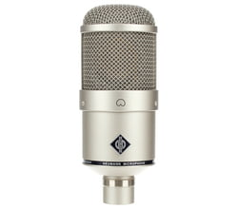
Retour d’expérience
Alexandre ANASTASSIADES - Elise BRUCHET - Arnaud GUIBERT - Quentin MALLEN - Alice SHAH HOSSEINI - Julien VERNAY - Florian VUITON
Notes:
@everybody
là on parle de ce que ça nous a apporté, pourquoi maintenant on adore le C#, etc...

Slide 19
Fin
Alexandre ANASTASSIADES - Elise BRUCHET - Arnaud GUIBERT - Quentin MALLEN - Alice SHAH HOSSEINI - Julien VERNAY - Florian VUITON
N’hésitez pas à poser vos questions !
Notes:
@everybody
rien à dire. attendre les questions.

